Slide 1
Gene Targeting
B. Sc. Martin Schneider

Slide 2
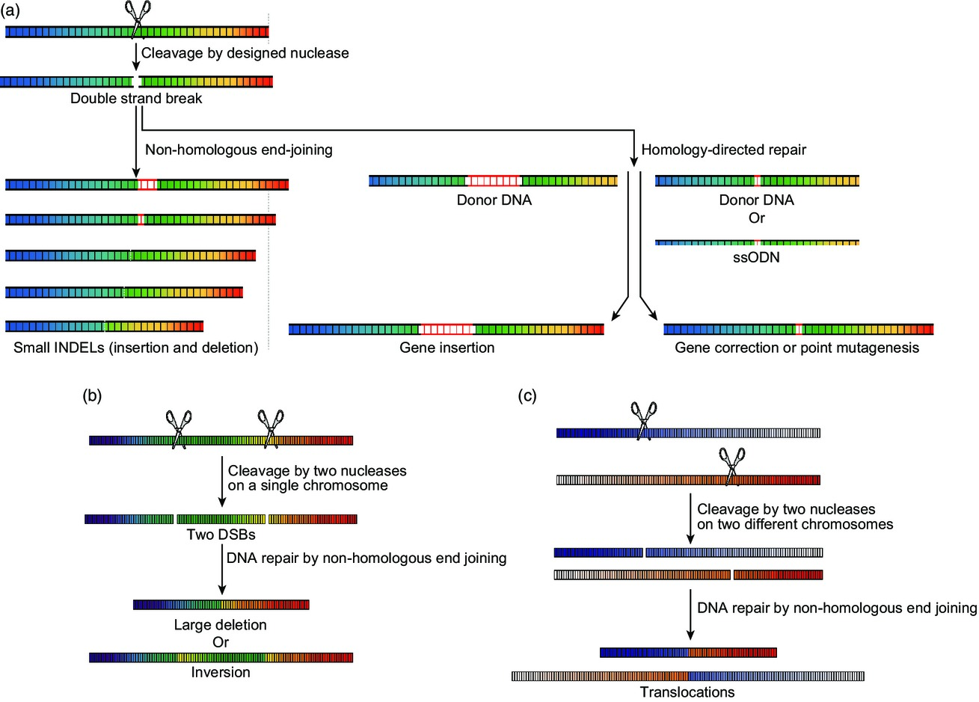
Gene Editing
Gezielte Modifikation von DNA
Designer-Endonukeasen
Zelleigene Reperatur- mechanismen
Homologe Rekombination
Nicht-homologe Rekombination
Gene Targeting
Spezifität
Affinität
Effektivität
Lee et al., 2016

Slide 3
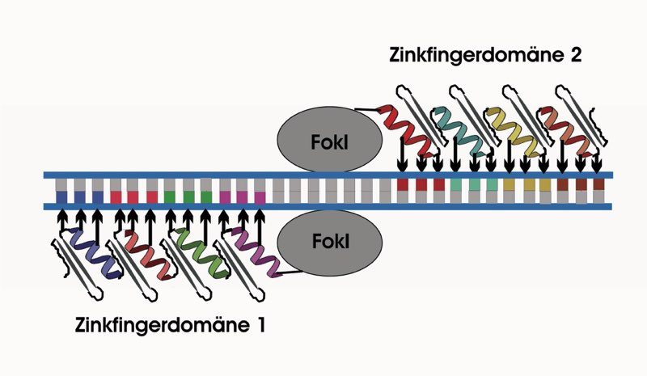
Zinkfingernukleasen
Gene editing
Nukleasedomäne
Unspezifisch
Nur dimerisiert aktiv
Bindedomäne
Mehrere Zinkfinger- domänen
Jeweils 3 bp
Spezifität abhängig von Reihenfolge
18-36 bp
Dimer
Bsp.: T-Zellen ohne CCR5-Gen
http://www.clb.de/0813Zinkfinger.html#1

Slide 4
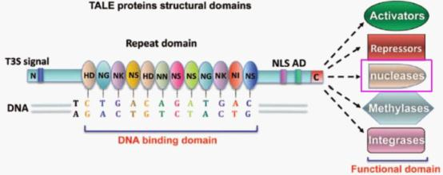
talen
Gene Targeting
„Transcription activator-like effector nuclease“
Nuklease
Unspezifisch
Nur dimerisiert aktiv
TALEs
DNA-bindend
~34 AS-Repeats
2 kritische AS
Nukleotiden zugeordnet
30-40 bp
Dimer
Bsp.: Behandlung von Mukoviszidose
https://igtrcn.org/tal-effector-modulators-beyond-nucleases/

Slide 5
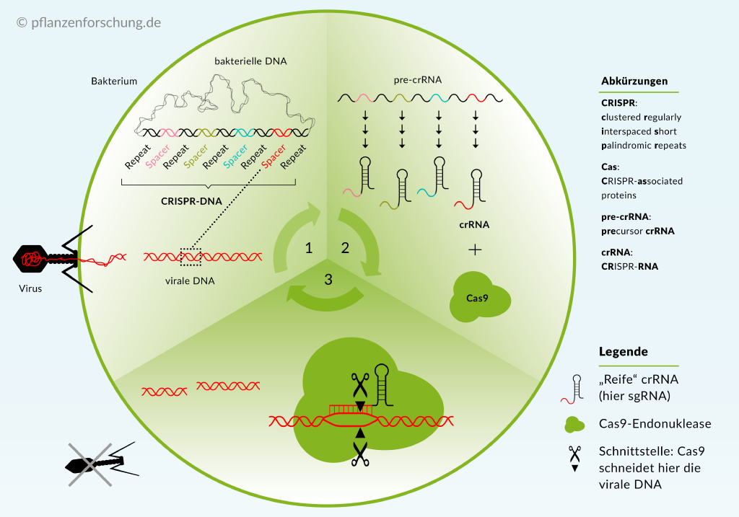
Crispr/cas
Gene targeting
Clustered Regularly Interspaced Short Palindromic Repeats
2013 erstmals Gene Editing
Etwa 20 bp DNA pro Spacer
Cas-Protein
CRISPR associated
Endonuklease
40 Proteinfamilien
DSB oder SSB
Synthetische sgRNA
Monomer
Bsp.: Spermatogoniale Stammzellen
https://de.wikipedia.org/wiki/CRISPR

Slide 6
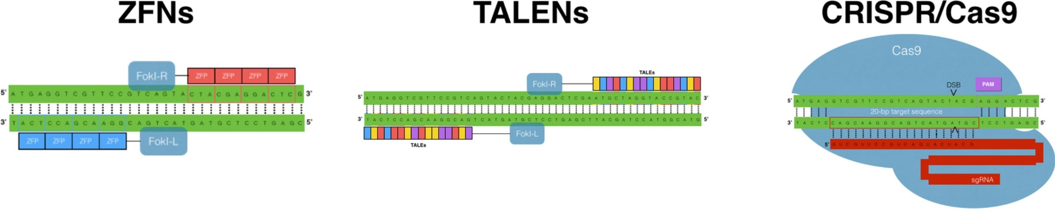
Zusammenfassung
Gene Targeting
Zinkfingernukleasen
Etabliert
Geringe Molekülgröße
Geringere Immunogenität
Schwierig herzustellen
Keine vollständige Bibliothek
Unbekannte Wechsel- wirkungen der Domänen
Teilweise zytotoxisch
TALENs
Etabliert
Einfacher zu konstruieren
Große Bibliotheken
Sehr große Moleküle
CRISPR/CAS
Cas-Protein nahezu universell
Sehr einfache Synthese der sgRNA
Multiple Operationen mit einem Protein
Relativ neu

Slide 7
Quellen
Justin S. LaFountaine, Kristin Fathe, Hugh D.C. Smyth: Delivery and therapeutic applications of gene editing technologies ZFNs, TALENs, and CRISPR/Cas9, International Journal of Pharmaceutics, Volume 494, Issue 1, 2015
Lee, J. , Chung, J. , Kim, H. M., Kim, D. and Kim, H.: Designed nucleases for targeted genome editing. Plant Biotechnol J, Vol. 14, Issue 2, 2016
[Abgerufen: 30.05.2018]: https://igtrcn.org/tal-effector-modulators-beyond-nucleases/
[Abgerufen: 30.05.2018]: http://www.clb.de/0813Zinkfinger.html

Slide 8
Vielen Dank für Ihre aufmerksamkeit!

Slide 9
Vergleich
 | ZFN | TALEN | CRISPR/Cas9
Sequenzlänge | 18–36 bp pro Paar | 30–40 bp pro Paar | 22 bp
Einschränkungen der Zielsequenz | G‐reich | Startet mit T | Endet mit NGG (NAG: geringere Aktivität)
Erfolgsrate | Gering | Hoch | Hoch
Off‐target Effekte | Hoch | Gering | Variabel
Cytotoxizität | Verschieden bis hoch | Gering | Gering
Größe | ~1 kb × 2 | ~3 kb × 2 | 4.2 kb (Cas9 von Streptococcus pyogenes) + 0.1 kb (sgRNA)
Schwierigkeit der Herstellung | Schwierig | Moderat | Einfach
Einfaches Multiplexing | Nein | Nein | Ja
Modifiziert nach Lee et al., 2016

